Slide 1
Xem sách trang 25

Slide 2
Sau buổi thực hành đầu tiên, Khoa quan sát thấy có nhiều bạn đặt tay vào hàng phím số, có bạn đặt vào hàng phím chữ, có bạn gõ một tay. Khoa có băn khoăn muốn hỏi thầy giáo cách gõ bàn phím như thế nào cho đúng và nhanh. Chúng ta cùng tìm hiểu với bạn Khoa nhé.

Slide 3
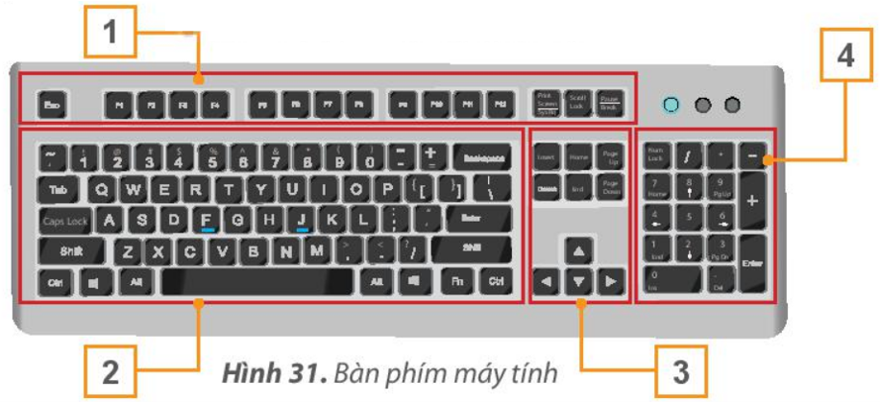
1. BÀN PHÍM MÁY TÍNH
1
Tìm hiểu về bàn phím máy tính
HOẠT ĐỘNG
Quan sát bàn phím và các khu vực của bàn phím ở Hình 31, em hãy chỉ ra khu vực nào có nhiều phím nhất?
KHU VỰC CHÍNH

Slide 4
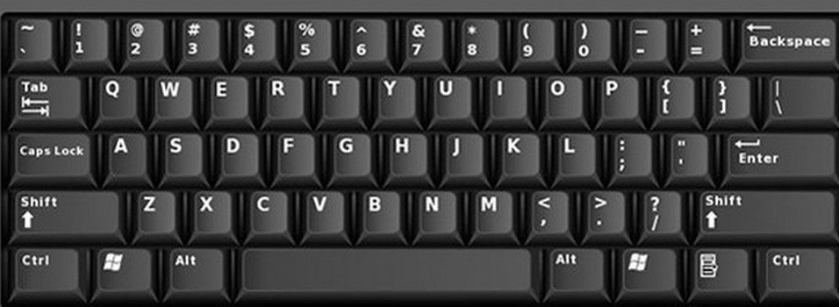
Hàng phím số
Hàng phím trên
Hàng phím cơ sở
Hàng phím dưới
Hàng phím chứa
phím dấu cách
HAI PHÍM CÓ GỜ
PHÍM DẤU CÁCH

Slide 5
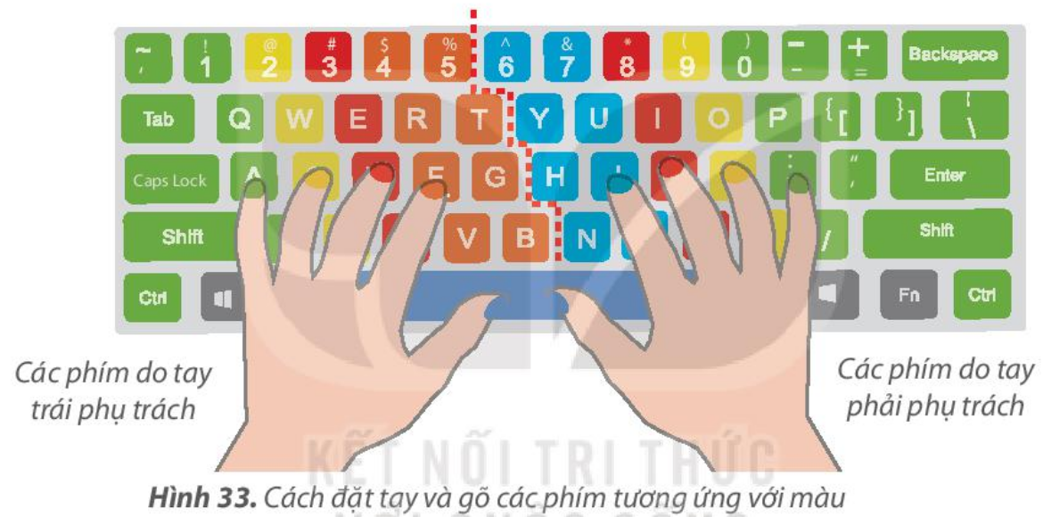
Cách đặt tay trên bàn phím: Khi gõ bàn phím em đặt tay ở vị trí xuất phát trên hàng phím cơ sở (xem Hình 33).
Cách đặt tay ở vị trí xuất phát: Hai ngón trỏ đặt lên hai phím có gờ (F và J), hai ngón cái đặt vào phím dấu cách, các ngón khác đặt tương ứng các phím trên hàng cơ sở.

Slide 6
Khu vực chính gồm: hàng phím số, hàng phím trên, hàng phím cơ sở,
hàng phím dưới và hàng phím chứa phím dấu cách.
Mỗi ngón tay gõ đúng các phím phụ trách. Khi gõ xong,
đưa ngón tay về vị trí xuất phát trên hàng phím cơ sở.
1. Các phím F, J thuộc hàng phím nào?
A. Hàng phím trên.
B. Hàng phím cơ sở.
C. Hàng phím dưới.
2. Khi gõ xong, các ngón tay của em phải đặt ở hàng phím nào?
A. Hàng phím trên.
B. Hàng phím cơ sở.
C. Hàng phím dưới.

Slide 7
2. THỰC HÀNH SỬ DỤNG BÀN PHÍM
Tập gõ 10 ngón với phần mềm Kiran's Typing Tutor.
• Nháy đúp chuột vào biểu tượng để khởi động phần mềm Kiran's Typing Tutor. Màn hình chính của phần mềm có dạng như sau:

Slide 8
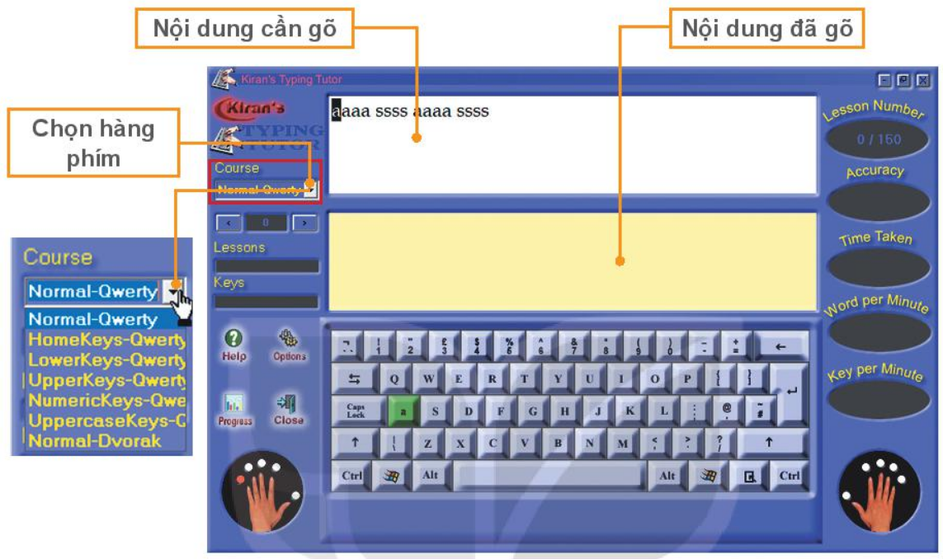
Để luyện tập với Kiran's Typing Tutor em thực hiện các bước sau:
Bước 1: Nhập tên vào ô User Name để bắt đầu luyện gõ. Nếu trước đó nhập rồi thì tên em đã được lưu lại, em có thể chọn tên ở mục này.
Bước 2: Chọn Typing Practice để luyện tập gõ với các hàng phím.
Hình 35. Màn hình luyện tập gõ phím

Slide 9
L
L
LOVE
TẠM BIỆT VÀ HẸN GẶP LẠI
G
PIRCE
L
S
T
H
L

